Slide 1
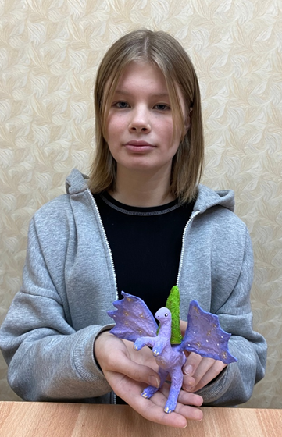
Администрация Городецкого муниципального округа Нижегородской области Управление образования и молодежной политики Муниципальное образовательное учреждение дополнительного образования «ЦЕНТР ВНЕШКОЛЬНОЙ РАБОТЫ «РОВЕСНИК»» г. Заволжье
Мастер- класс
«Дракон из ваты»
Маслова Ирина Николаевна, 14 лет
Творческое объединение «Волшебный клубок»
Педагог дополнительного образования
Дмитриева Татьяна Константиновна
Заволжье
2023

Slide 2
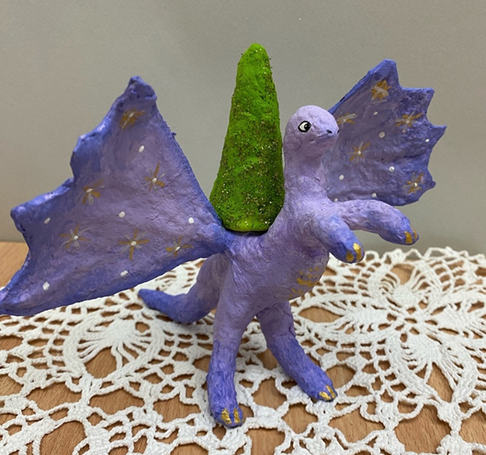
От размаха сильных крыльев,
Замирает все вокруг.
Это новый год дракона,
Вот уж слышен в двери стук.
Добрый сказочный крылатый,
Новогодний наш дракон!
Принесет нам радость, счастье,
В предстоящий год нам он.

Slide 3
Материалы и инструменты
Вата
Клейстер из кукурузного крахмала
Проволока медная
Малярный скотч
Акриловые краски
Картон для елки
Блестки зеленые
Нитки швейные
Кисть плоская
синтетика № 18
Кисть тонкая белка №1
Круглогубцы
Ножницы

Slide 4
Этапы работы
Рисуем эскиз скелета будущего дракона

Slide 5
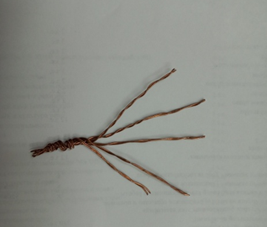
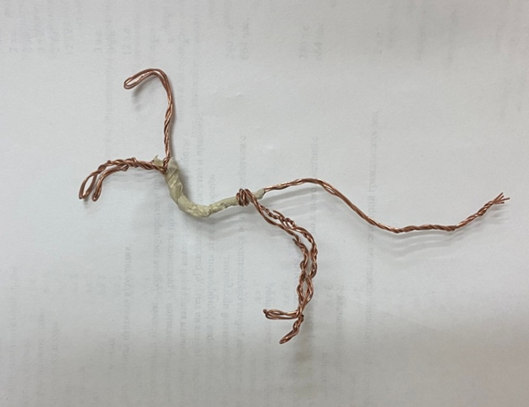
Из проволоки по эскизу строим каркас дракона, места соединения закрепляем малярным скотчем

Slide 6
Проволочный каркас укрепляем малярным скотчем. Сверяем с эскизом.

Slide 7
Обматываем каркас слоем ваты и закрепляем нитками. Полоску из ваты, промазываем клейстером с обеих сторон и накладываем на проволочный каркас крыльев. Хорошо просушиваем. Обрезаем лишнюю вату, задавая нужную форму крыльев.

Slide 8
Наращиваем объем дракона. Отрываем небольшие полоски ваты, прикладываем их к каркасу, обильно промазываем клейстером. Не забываем предварительно вставить крылья и закрепить их с помощью ваты. Хорошо просушиваем. (можно на батарее.)

Slide 9
Приступаем к росписи. Сначала красим дракона в основной цвет. Затем добавляем белой, серебряной и золотой краской орнамент.

Slide 10
Мастерим елочку для дракона. Делаем конус из картона. Покрываем его слоем ваты и промазываем клейстером. Хорошо просушиваем. Покрываем зеленой краской. Посыпаем блестками. Приклеиваем елку на спину дракона.

Slide 11
Любуемся результатом.

Slide 12
Творческого вдохновения и счастья в 2024 году.

